Slide 1
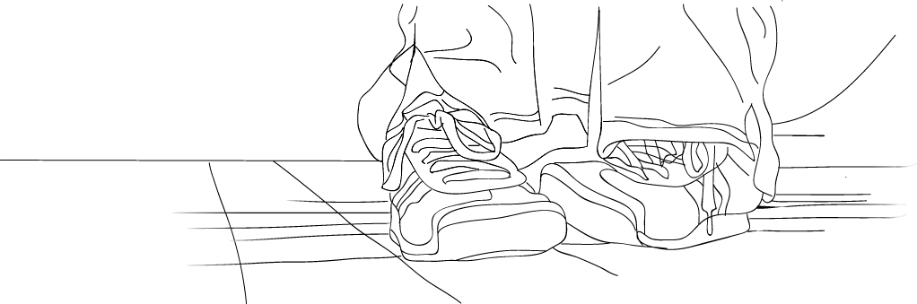

纯免费PPT即点即下载，无注册、无套路
http://gitppt.com
不信你试试（狗头）
每天朝九晚五的奔劳
是否已经忘记了思考…

Slide 2
纯免费PPT即点即下载，无注册、无套路
http://gitppt.com
不信你试试（狗头）
以下没有什么大道理之说
只是一些对生活的简单理解

Slide 3

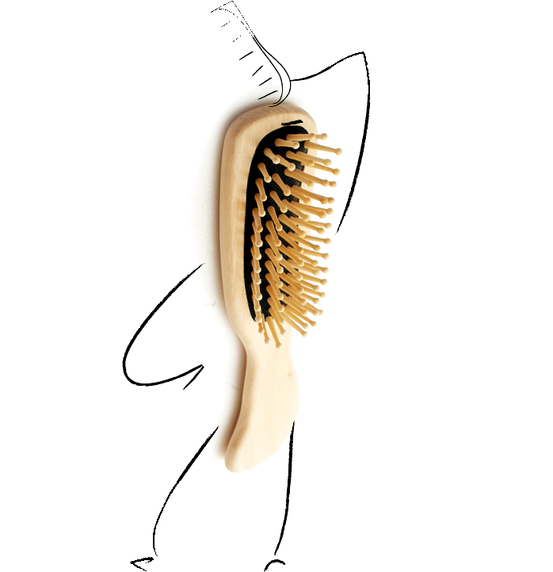
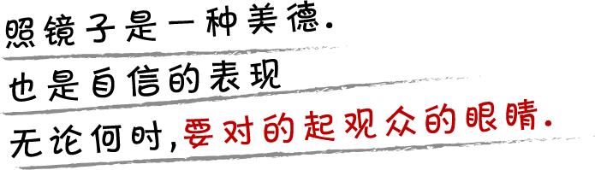

纯免费PPT即点即下载，无注册、无套路
http://gitppt.com
不信你试试（狗头）

Slide 4





纯免费PPT即点即下载，无注册、无套路
http://gitppt.com
不信你试试（狗头）

Slide 5

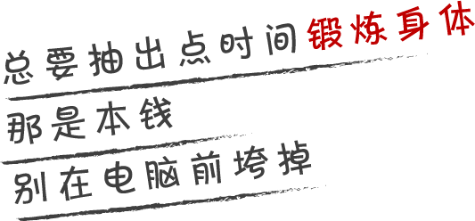


纯免费PPT即点即下载，无注册、无套路
http://gitppt.com
不信你试试（狗头）

Slide 6
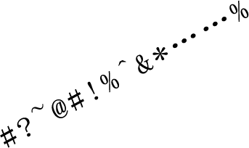


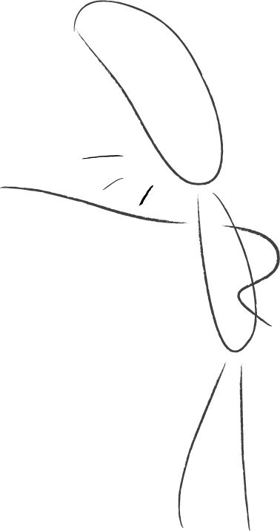

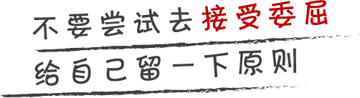
纯免费PPT即点即下载，无注册、无套路
http://gitppt.com
不信你试试（狗头）

Slide 7
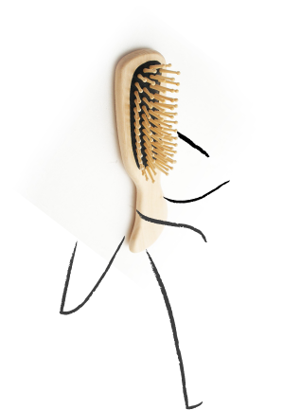

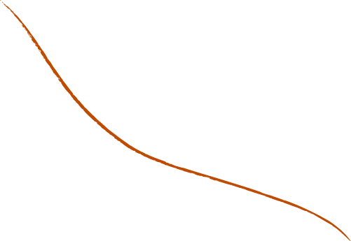

纯免费PPT即点即下载，无注册、无套路
http://gitppt.com
不信你试试（狗头）

Slide 8
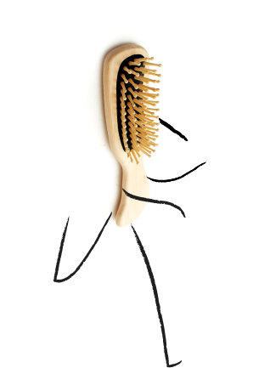




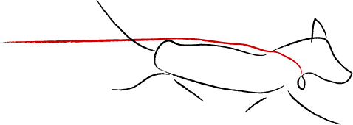

纯免费PPT即点即下载，无注册、无套路
http://gitppt.com
不信你试试（狗头）
追

Slide 9






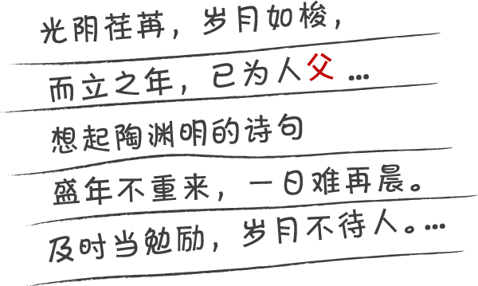
纯免费PPT即点即下载，无注册、无套路
http://gitppt.com
不信你试试（狗头）

Slide 10
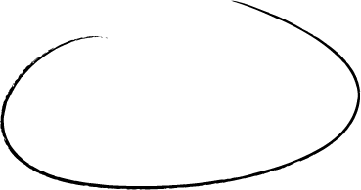







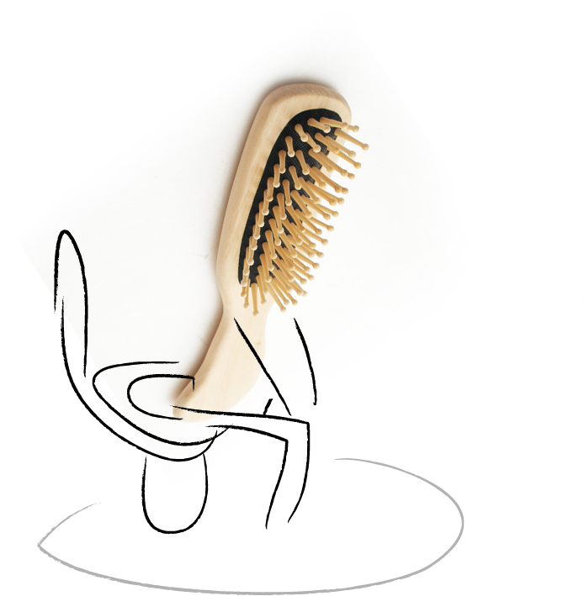

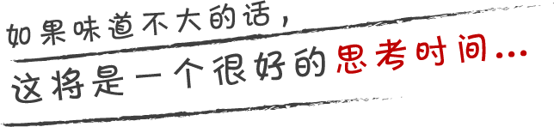
纯免费PPT即点即下载，无注册、无套路
http://gitppt.com
不信你试试（狗头）

Slide 11

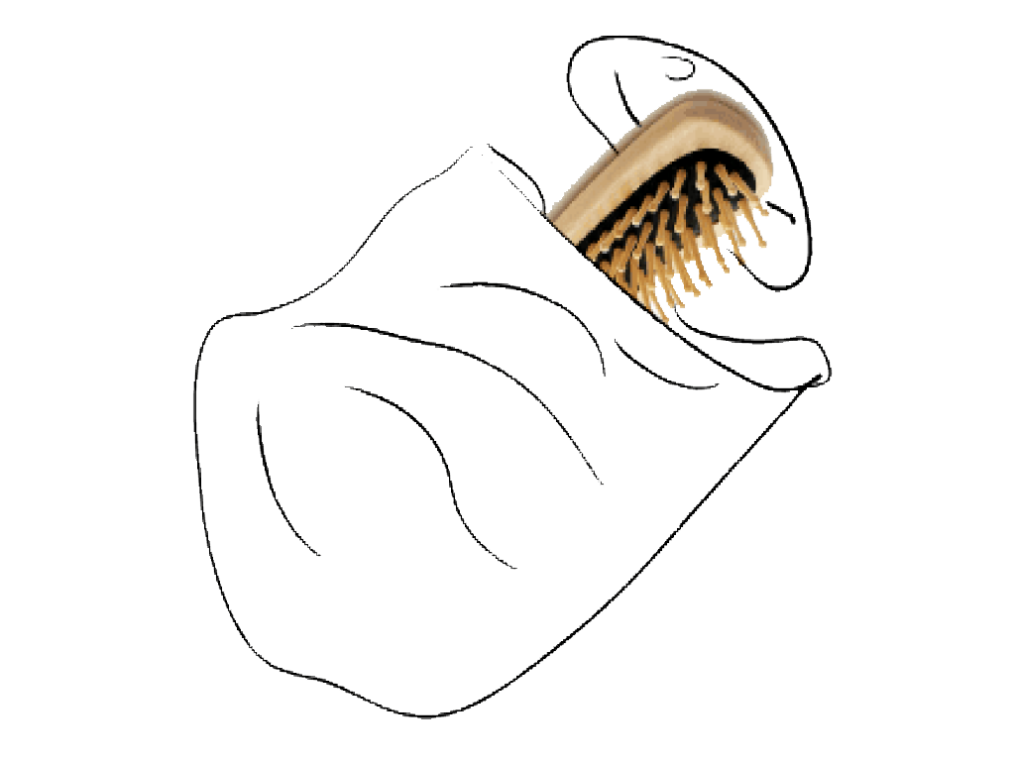
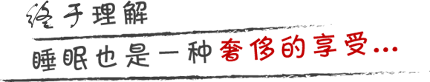
纯免费PPT即点即下载，无注册、无套路
http://gitppt.com
不信你试试（狗头）

